Slide 1
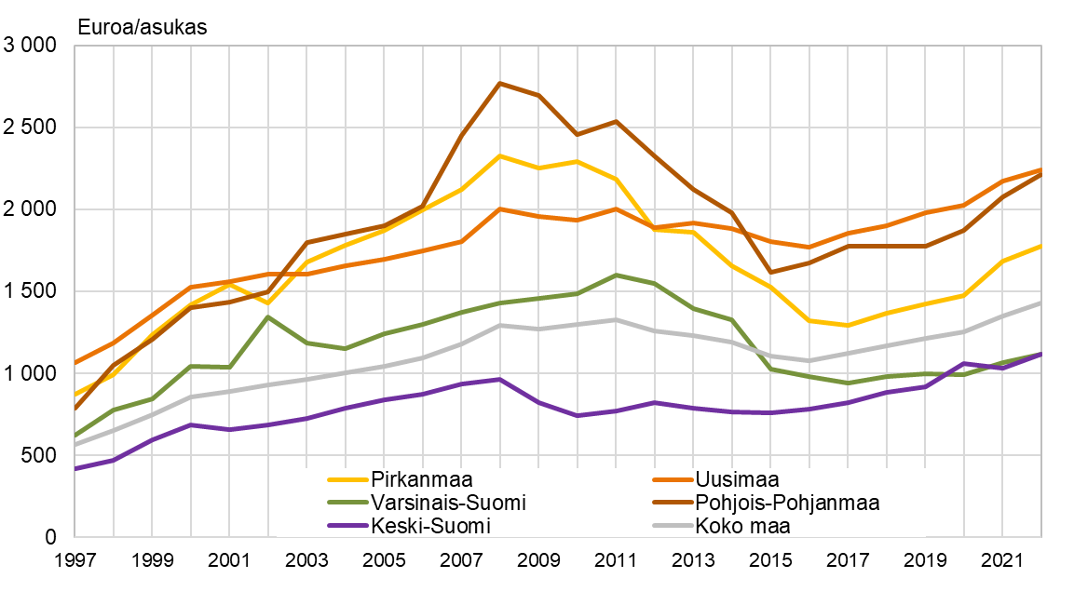
Tutkimus- ja kehittämismenot maakunnittain 1997–2022
SeutuNet
Tilastovuosien aluerajat
Lähde: Tilastokeskus

